Slide 1


COOMEVA VIDEO PODCAST
Reporte
By. Cesar A Saavedra

Slide 2
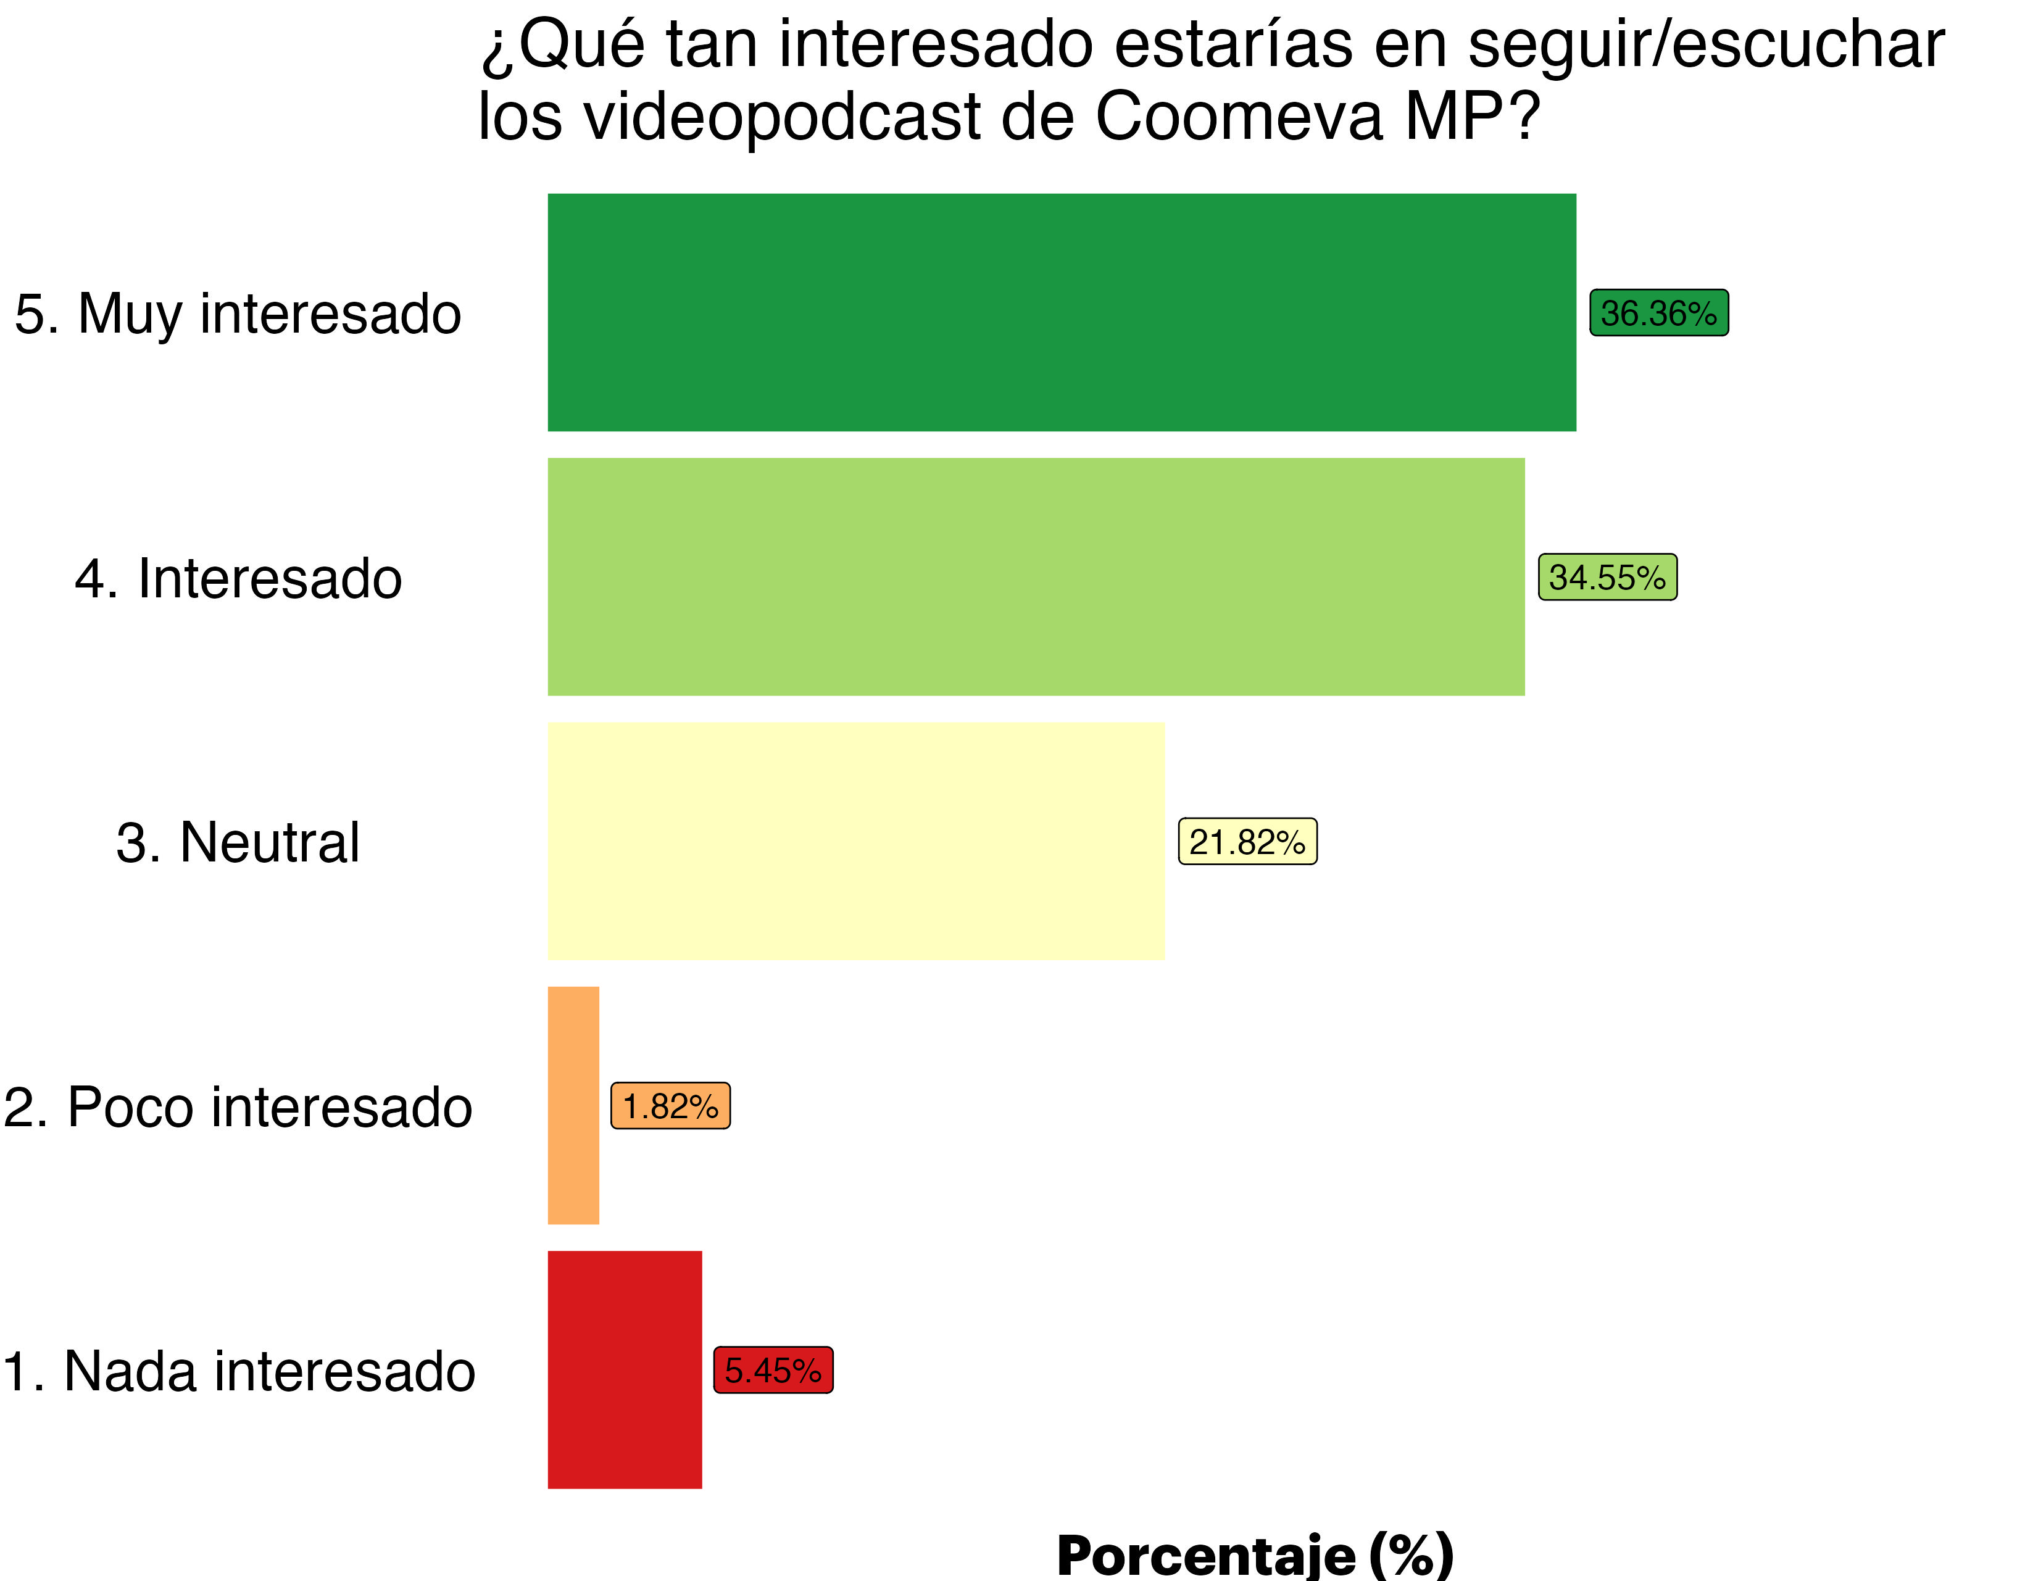
Dentro de la comunidad de usuarios de COOMEVA Medicina Prepagada contamos con un 70.9% de interés en contar con contenido generado mediante video podcast.
Además de contar con 21.8% de personas que pueden ser potenciales usuarios del servicio y que aún no se encuentran motivados y que son un público que se puede captar.
BASE: 55

Slide 3
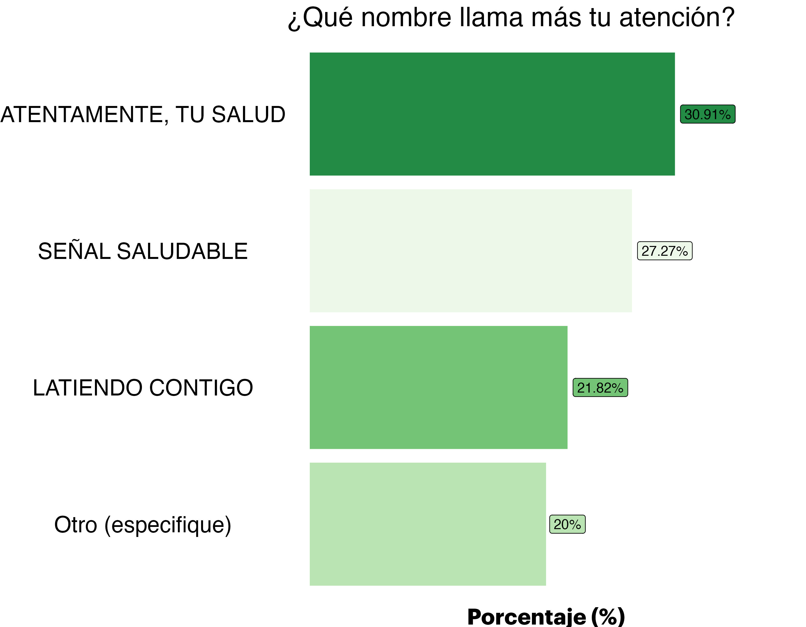
Al consultar sobre las alternativas para el nombre del video podcast encontramos que las personas encuentran más atractivo el nombre “Atentamente, Tu salud” con un 31% de preferencia. Seguido de “Señal saludable” con un 27.3%
BASE: 55

Slide 4
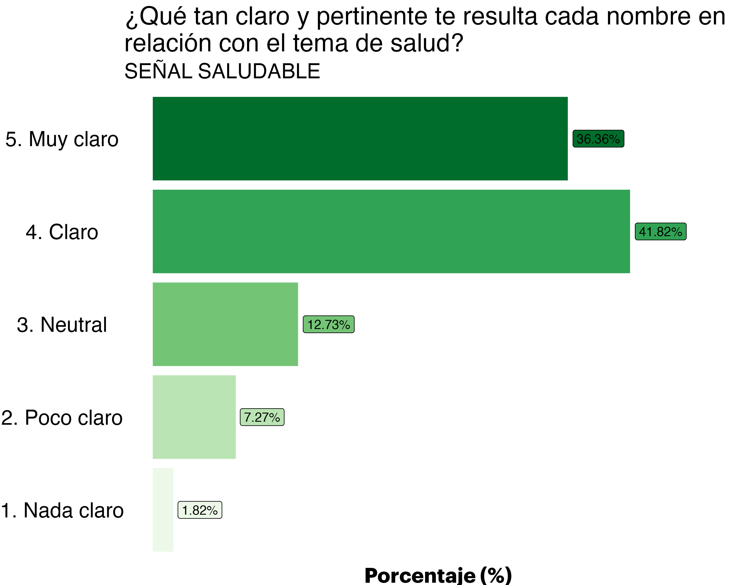
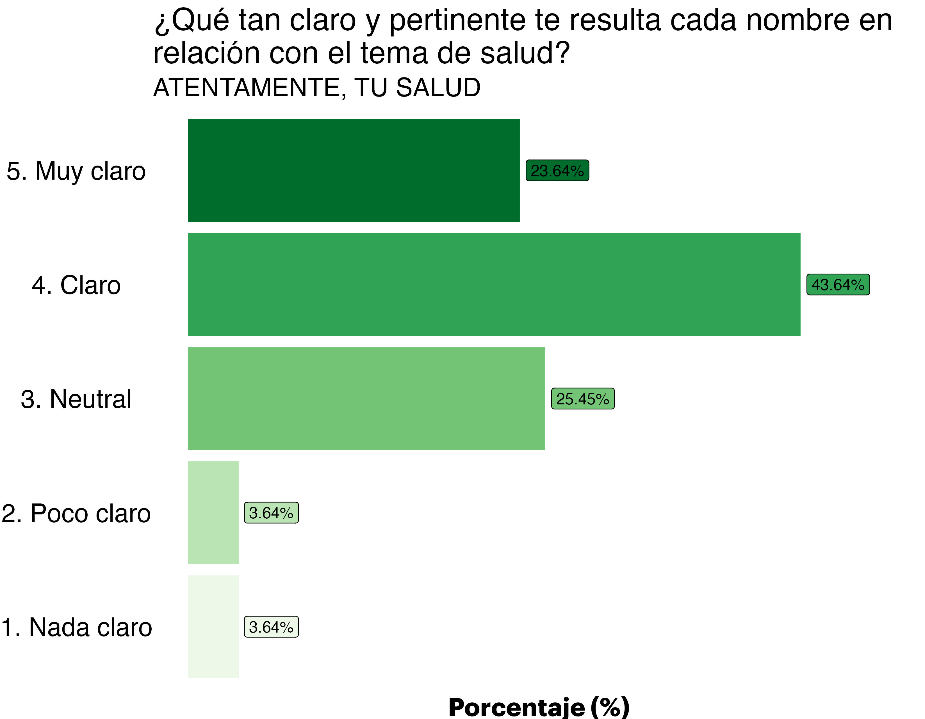
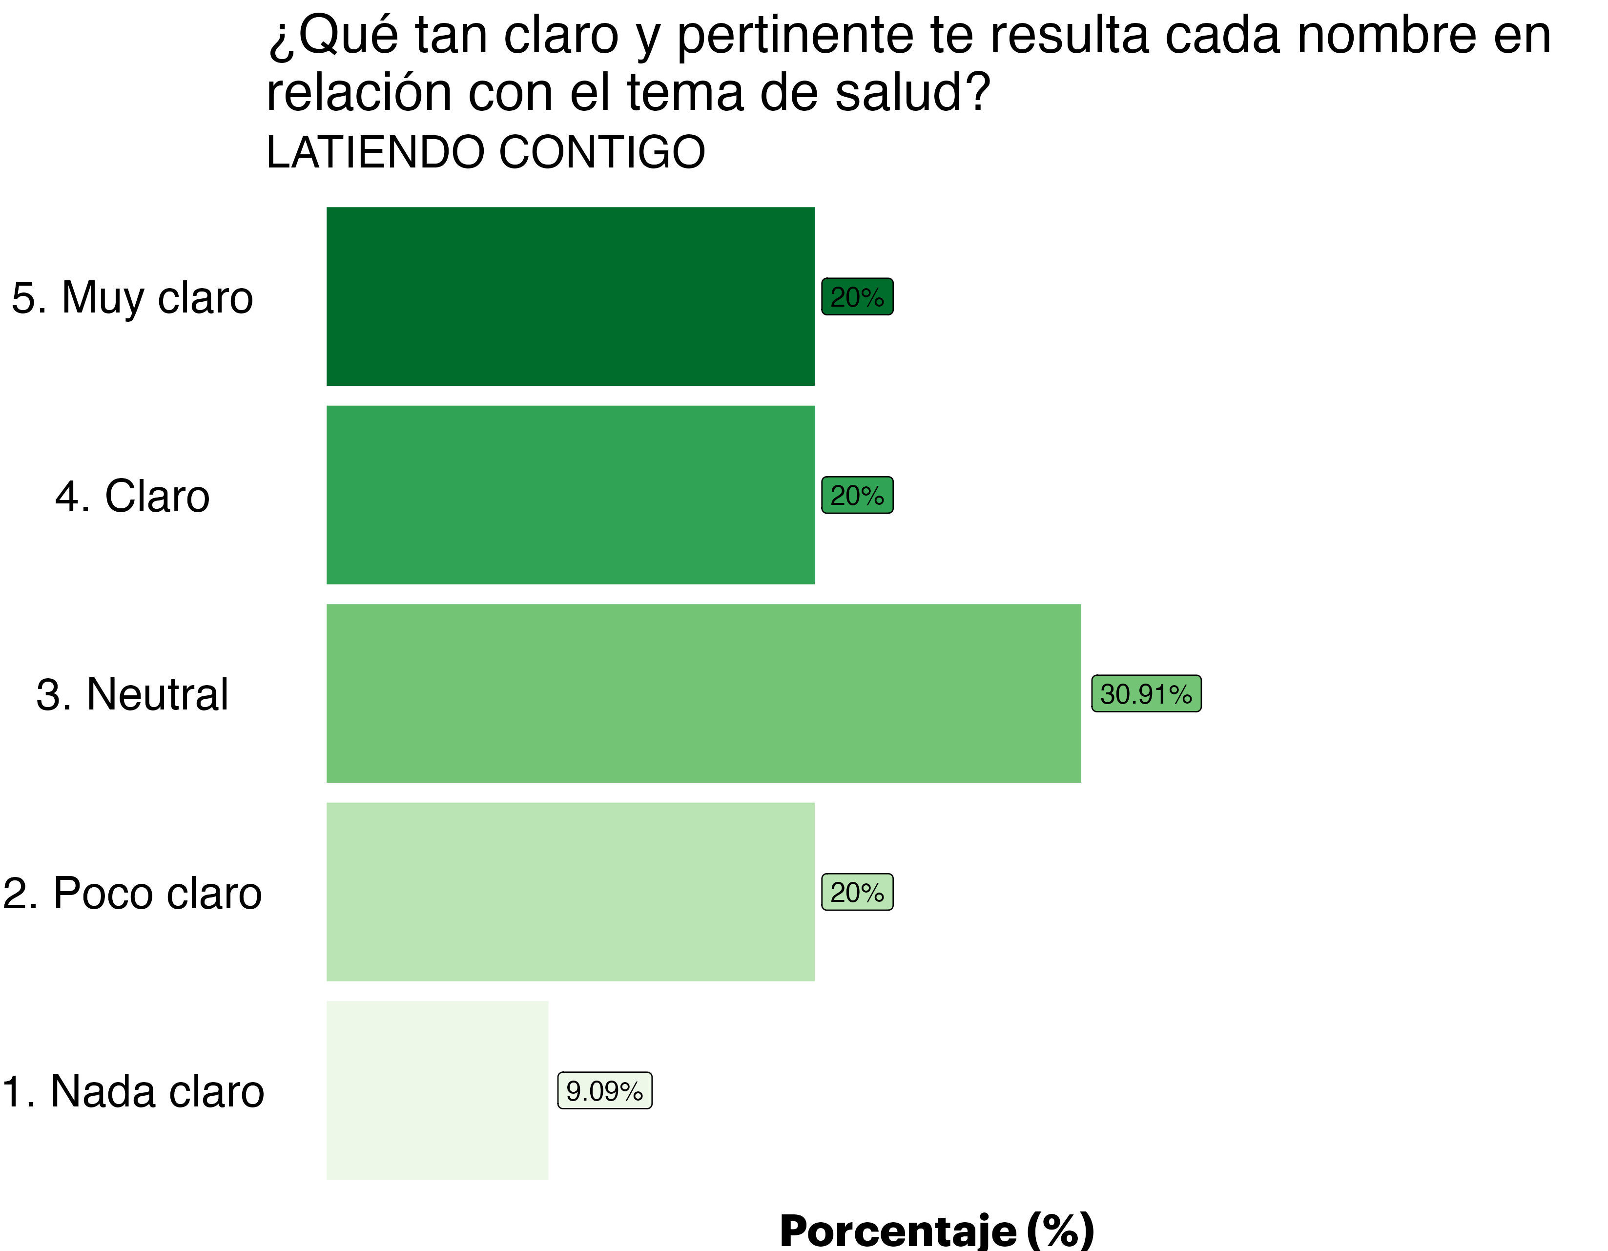
Tomando en cuenta los resultados anteriores es importante detenerse sobre cada uno de los posibles nombres, para conocer si este ofrece claridad y pertinencia frente a temas de salud.
Encontramos como el nombre “Atentamente, tu salud” es el que para los usuarios ofrece mayor claridad y mayor énfasis en que se refiere a un producto de salud en el cual se le va a ofrecer información relevante.
BASE: 55

Slide 5
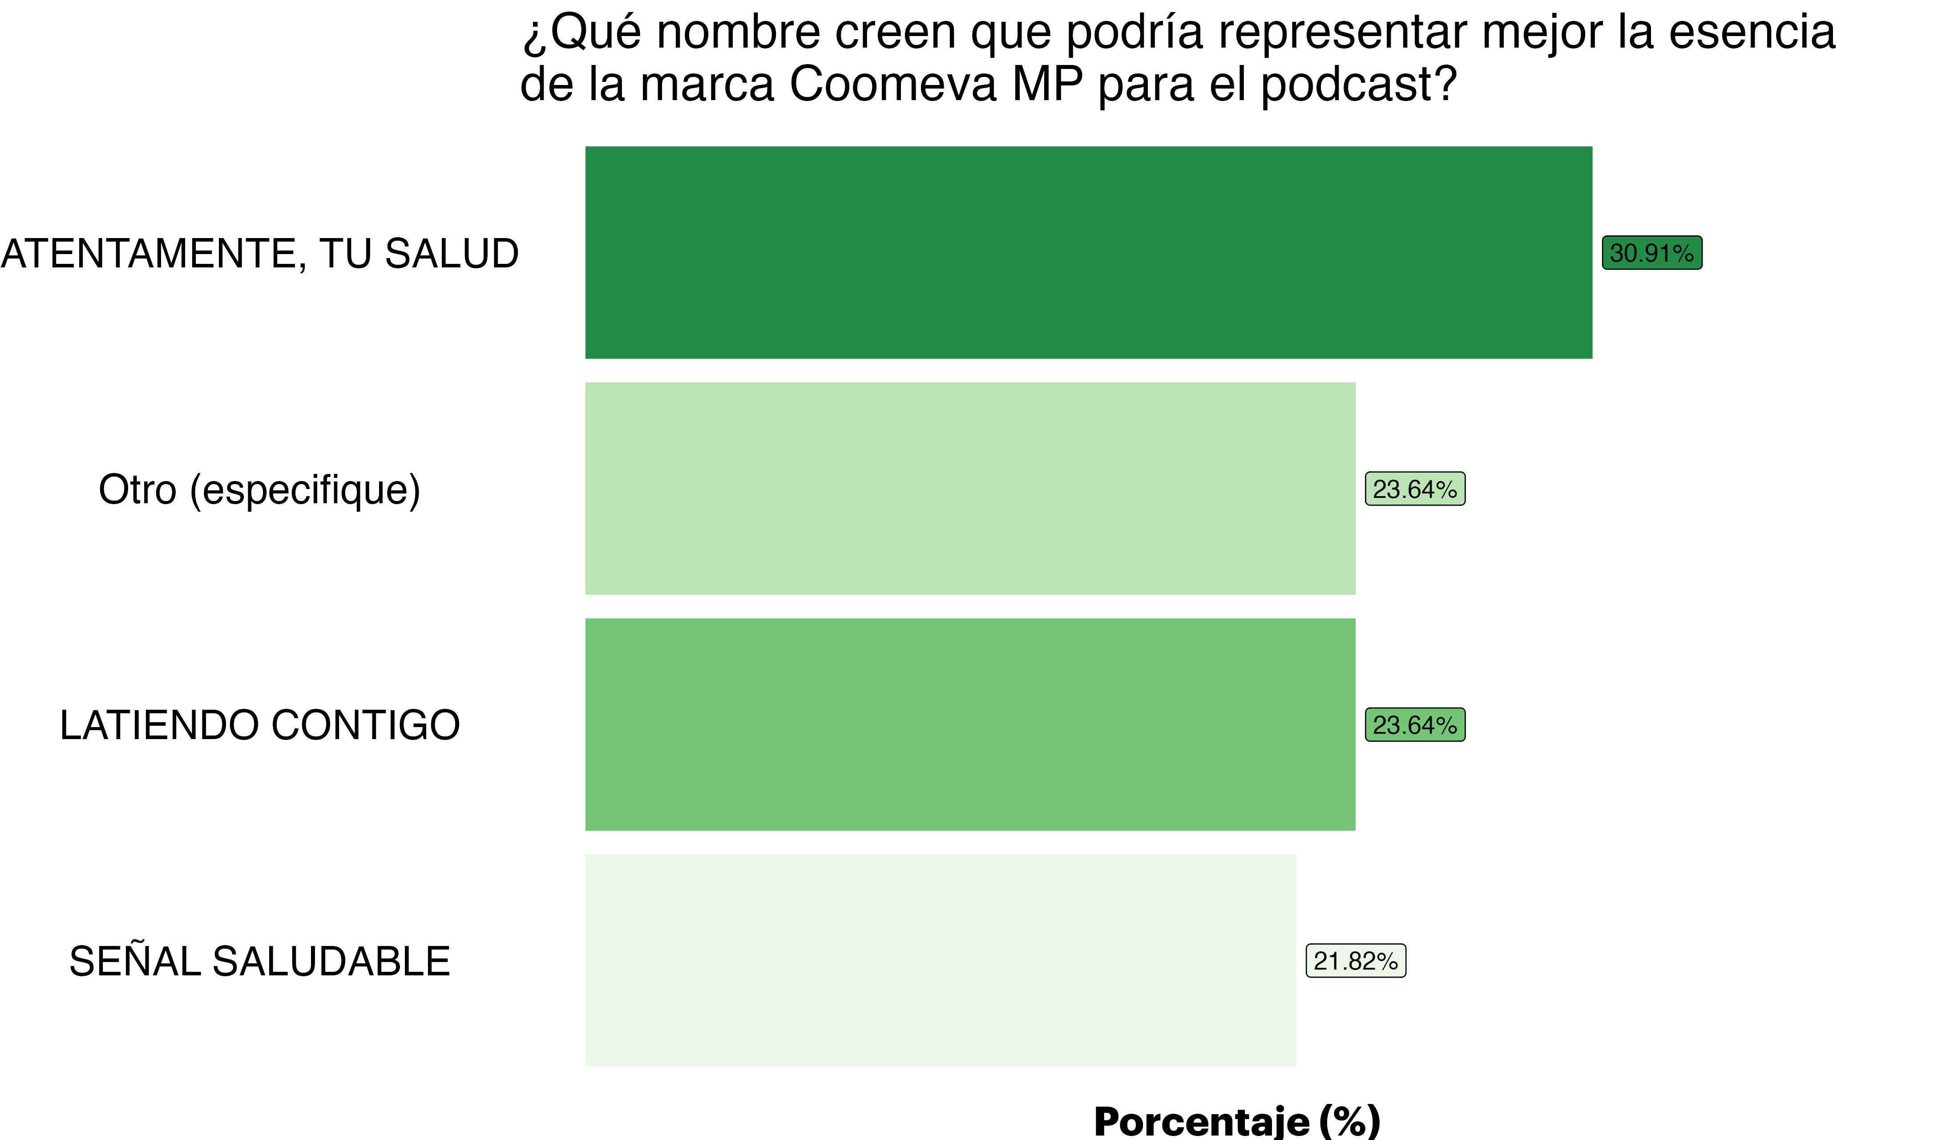
Dentro de la comunidad de usuarios de COOMEVA Medicina Prepagada el 30.9% considera que nombre que mejor representaría la marca es “Atentamente, tu salud” esto confirmando los resultados anteriores en los cuales los usuarios afirmaban que este nombre ofrece mayor claridad y énfasis a productos de salud que además representan a COOMEVA.
BASE: 55

Slide 6

Gracias

